Slide 1
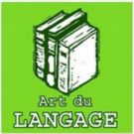

Date : à préciser (Périodes 5 à 6)
L’ABÉCÉDAIRE DES OISEAUX EN SG
PROJET
Ensemble, nous avons créé un abécédaire des oiseaux.
Chaque page présente un oiseau, son nom et sa première lettre décorée.
MA PAGE
Mon oiseau s’appelle…
Sa première lettre est…
J’ai décoré la lettre avec…
Phrases recueillies en dictée à l’adulte.
DOMAINES ARTISTIQUES
Domaine dominant:
Arts du langage
Autre domaine :
Arts visuels
MES IMPRESSIONS - MON RESSENTI… (pour l’ensemble du projet)
J’ai aimé… J’ai trouvé difficile… Je suis fier / fière de…
L’élève parle ; l’adulte écrit sa phrase.

Slide 2

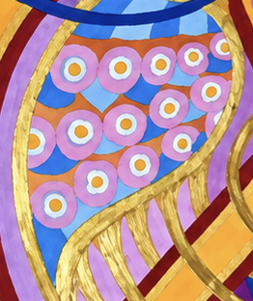


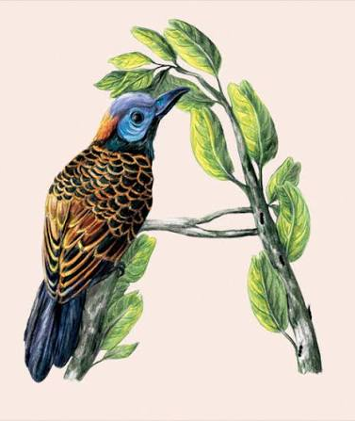
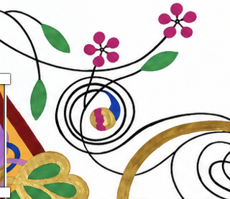
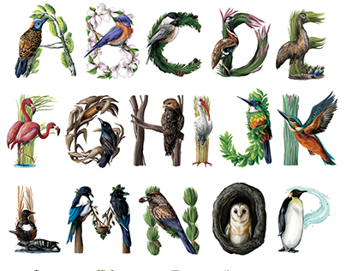
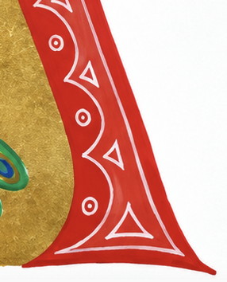
RENCONTRES Fréquenter
Date : à préciser (Périodes 5 à 6)
L’ABÉCÉDAIRE DES OISEAUX EN SG
DES ŒUVRES RENCONTRÉES
Muriel Ruc, Lettrine celte, 2021
Amanda Surveski, Bird Drop Cap Alphabet, 2017
CE QUE NOUS AVONS OBSERVÉ
Des couleurs, des lignes, des formes et des motifs répétés.
La lettre est liée au décor et au cadre.
UNE LETTRINE
C’est la première lettre d’un mot, agrandie et décorée.
Elle reste facile à reconnaître.
J’ai découvert qu’une lettrine est une grande lettre décorée. Dictée à l’adulte.
Dans les œuvres, j’ai remarqué… Dictée à l’adulte.
L’œuvre que je préfère est… parce que…Dictée à l’adulte.
PHRASE COLLECTIVE – DICTÉE À L’ADULTE
J’ai aimé… J’ai trouvé difficile… Je suis fier / fière de…
L’élève parle ; l’adulte écrit sa phrase.

Slide 3
PRATIQUES Pratiquer
Date : à préciser (Périodes 5 à 6)
L’ABÉCÉDAIRE DES OISEAUX EN SG
TRACER UNE LETTRE
Poser le gabarit, le tenir et suivre son contour sans le déplacer.
PHOTOS DES ÉTAPES DU TRACÉ AVEC LE GABARIT
ESSAYER ET APPRENDRE
Tester des outils et des gestes.
Apprendre à faire un aplat et à répéter un motif.
PHOTOS DES ESSAIS : OUTILS-APLATS-MOTIFS
CHOISIR ET CRÉER
Choisir un oiseau, sa lettre et au moins deux façons de la décorer.
Observer, améliorer et terminer sa page.
PHOTOS DE LA PAGE TERMINÉE
J’ai appris à tenir le gabarit et à suivre son contour. Dictée à l’adulte.
J’ai choisi… pour… J’ai amélioré… Dictée à l’adulte.
J’ai essayé… J’ai réussi à…
Dictée à l’adulte.
MES IMPRESSIONS, MES ÉMOTIONS
J’étais… J’ai aimé… Je suis fier / fière de…
Une phrase de l’élève écrite par l’adulte.

Slide 4
CONNAISSANCES S’approprier
Date : à préciser (Périodes 5 à 6)
L’ABÉCÉDAIRE DES OISEAUX EN SG
VOCABULAIRE
La lettre : alphabet, initiale, lettrine, gabarit, contour.
Le décor : aplat, ligne, forme, motif, cadre.
Les actions : tracer, remplir, répéter, orner.
REPÈRES CULTURELS :
Muriel Ruc
Lettrine celte, 2021
Květa Pacovská, Alphabet, 1992
Amanda Surveski
Bird Drop Cap Alphabet, 2017
DOMAINES EN LIEN :
Langage oral
Lettres et mots
Oiseaux et monde vivant
Projet collectif
Je retiens qu’une lettrine est une grande lettre décorée qui reste facile à reconnaître.
Je suis attentif/ve à bien tenir le gabarit, remplir la surface et répéter mon motif avec soin.
Je sais tracer une lettre avec un gabarit et dire comment je l’ai décorée.
MON ESPACE PERSONNEL
Ajouter une photo ou un détail de ma page.
« Ma lettre est… Mon oiseau est… J’ai choisi… parce que… » — dictée à l’adulte

